Slide 1
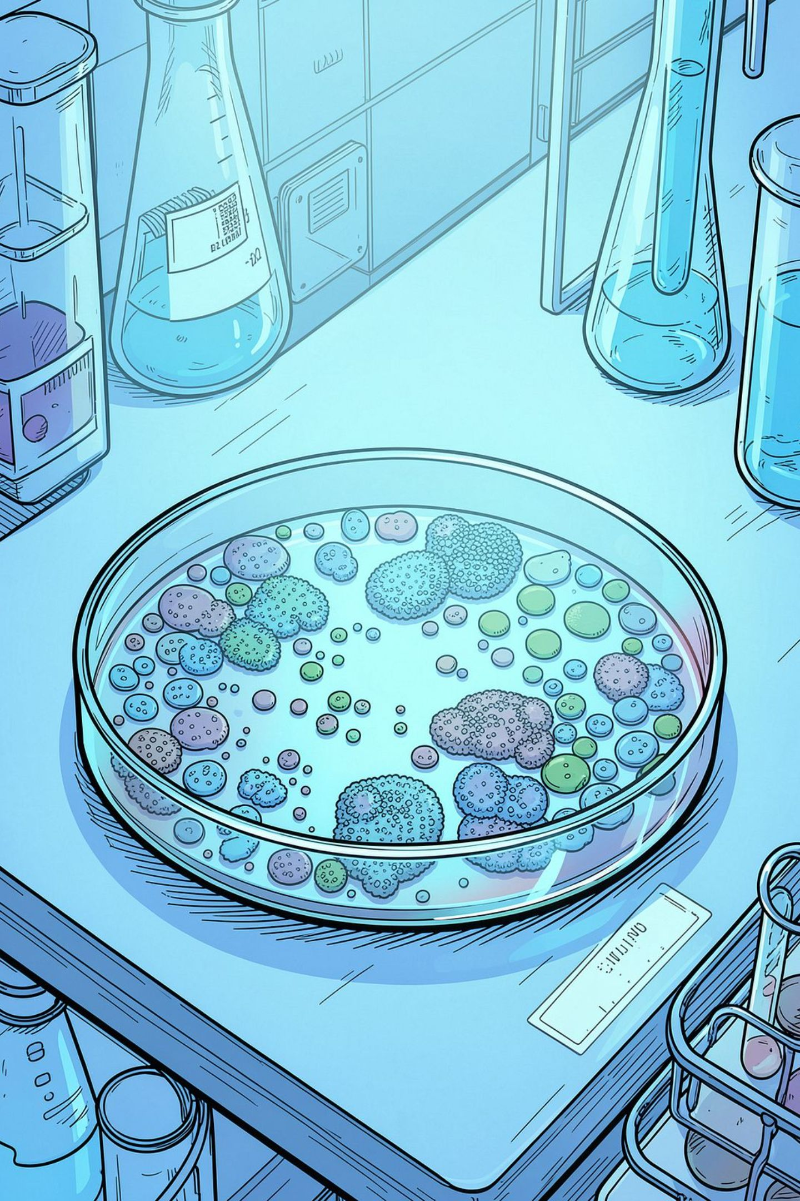


Journée de Prévention des Infections et du Bon Usage des Antibiotiques en ES, en EMS et en ville.
ECBU : où, quand, comment
→ le point de vue du microbiologiste
Pierre Marchenay — Biologiste médical, Laboratoires LPA

Slide 2
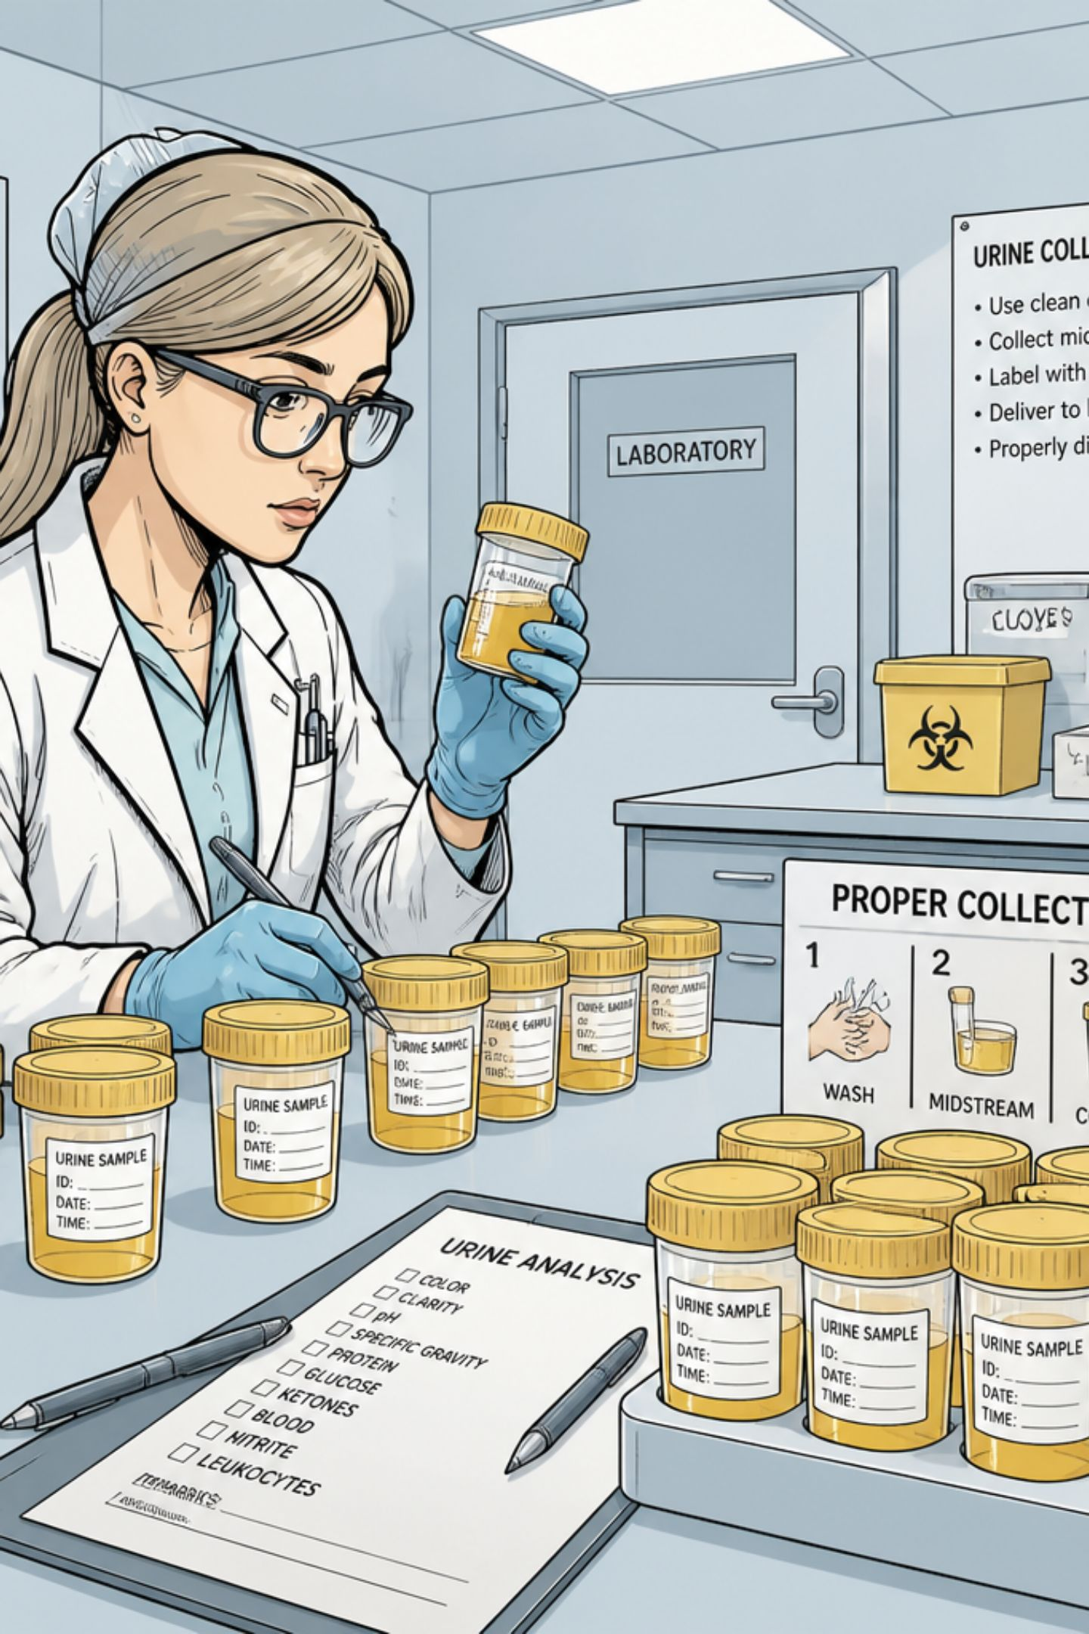
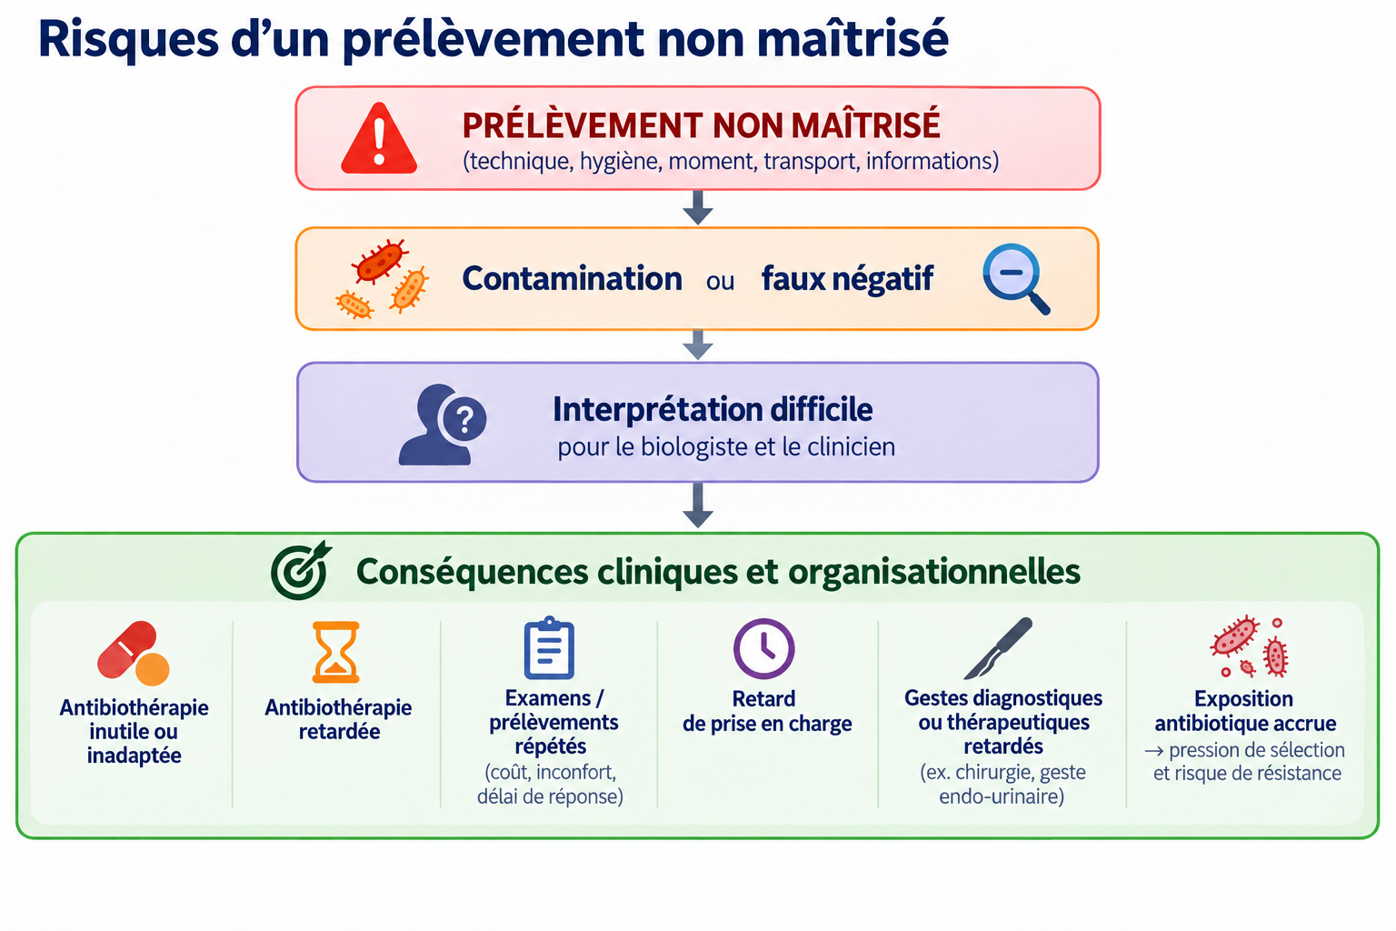
Pourquoi encore l'ECBU ?
Fréquence !
Motif majeur de prescription d’antibiotiques en ville
(3ᵉ motif documenté, données 2015)
Examen très fréquent en laboratoire de biologie médicale en ville
(~125 - 150/j dans notre laboratoire)
Examen biologique victime de sa simplicité
! Etape pré-analytique critique !

Slide 3





La Question Centrale
→ Un ECBU contributif commence avant le laboratoire.
Le microbiologiste ne peut interpréter correctement que ce qui a été correctement prélevé, conservé et renseigné.
Comment obtenir un ECBU réellement interprétable ?
Où ?
Quand ?
Comment ?
Lieu et transport
Moment de recueil
Technique de recueil
- Kouri TT, Hofmann W, Falbo R, et al.
The EFLM European Urinalysis Guideline 2023. Clin Chem Lab Med. 2024;62(9):1653-1786. doi:10.1515/cclm-2024-0070.
- LaRocco MT, Franek J, Leibach EK, et al.
Effectiveness of preanalytic practices on contamination and diagnostic accuracy of urine cultures: a Laboratory Medicine Best Practices systematic review and meta-analysis. Clin
Microbiol Rev. 2016;29(1):105-147. doi:10.1128/CMR.00030-15.

Slide 4
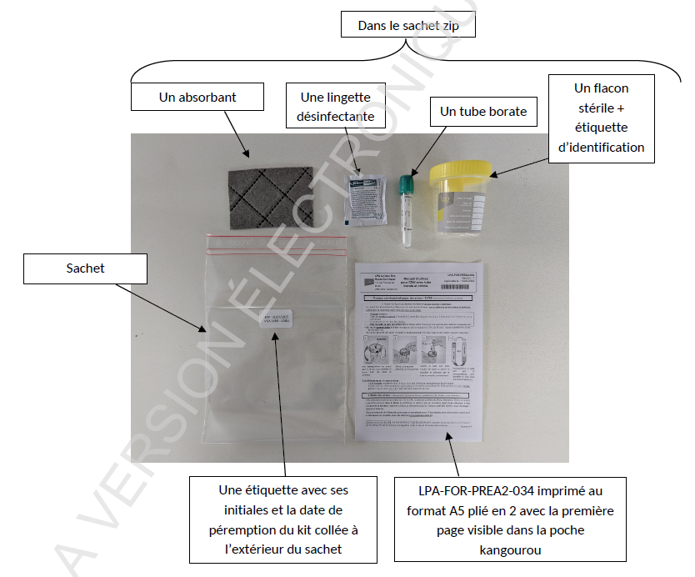

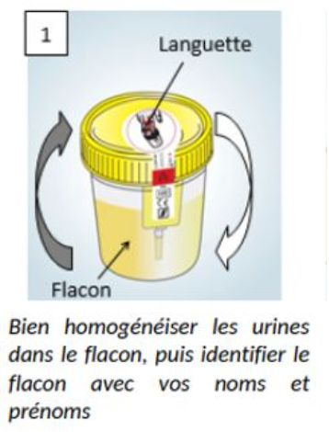
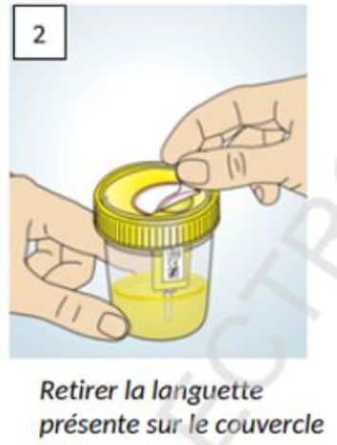
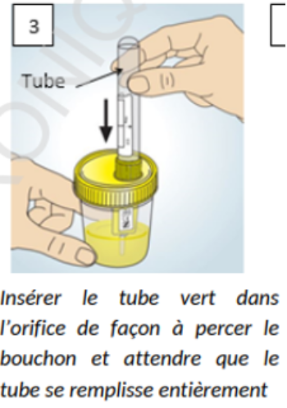
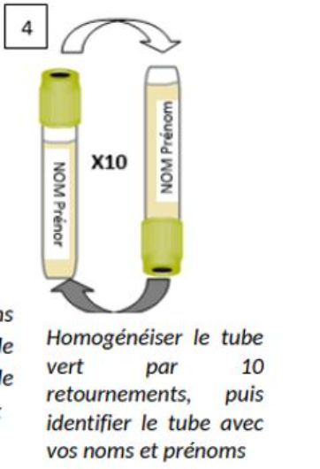
Où Prélever ?
Domicile, laboratoire, ES ou EMS : le lieu n'influence pas directement la qualité
→ le transport oui !
Une urine est un milieu de culture — elle peut voyager, mais sous certaines conditions.
Matériel
Fiche de renseignement
Lingette antiseptique
Flacon stérile
Système avec tube borate (bactériostatique) / tube de transport
Pour le transport : Urine flacon stérile à transvaser systématiquement sur tube borate

Slide 5
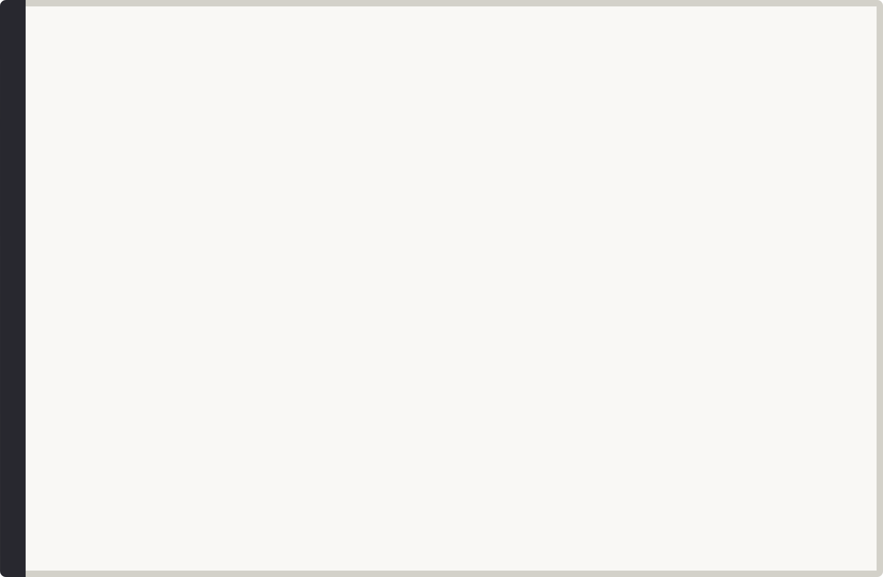
Transport & Conservation
🌡️ Température ambiante
❄️ Réfrigération
🧪 Acide borique
Gold standard : ≤ 2h.
Idéalement ≤ 12h
Possible jusqu’à 24h
Idéalement ≤ 24h
Possible jusqu’à 48h
→ Sans rupture de la chaine du froid !
→ Température ambiante
- Conditions optimales : ≤ 24h sur borate · ≤ 12h au frigo · ≤ 2h à TA
- Acceptable : ≤ 48h borate · ≤ 24h frigo

Slide 6
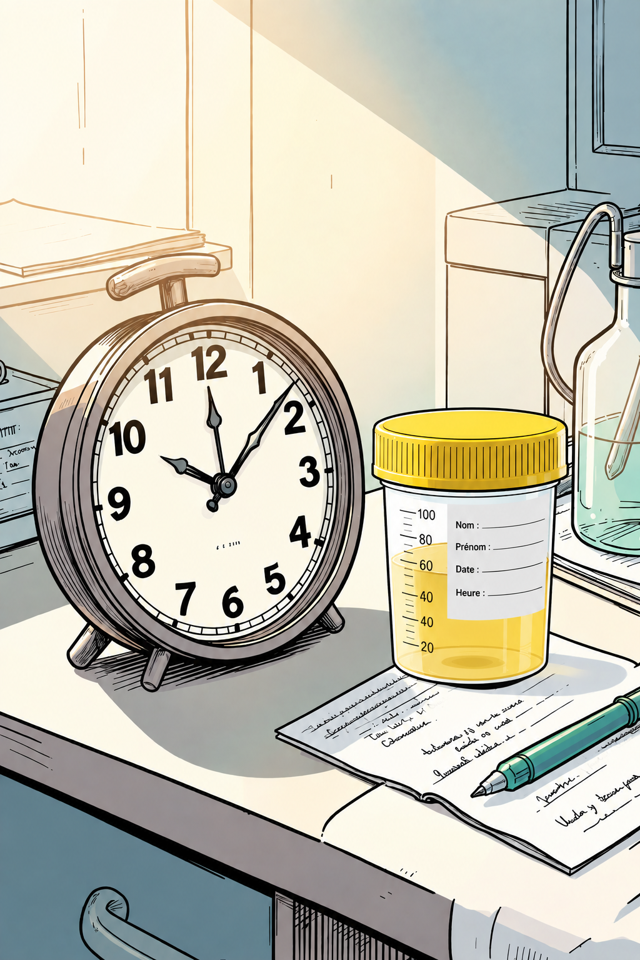

Quand Prélever ?
Moment de la journée
Idéalement premières urines du matin (urines concentrées).
Sinon : ≥ 4h après la dernière miction (stase urinaire).
Éviter l'hyperhydratation.
Avant ou après antibiothérapie ?
Dès les 1er symptômes
Bactériurie sans leucocyturie si prélèvement très précoce.
Mais globalement Bactériurie / leucocyturie souvent présents 2–3 jours avant les symptômes.
Idéalement avant la 1ère dose.
À discuter :
- patient déjà sous ATB - ATB débutés en urgence.

Slide 7
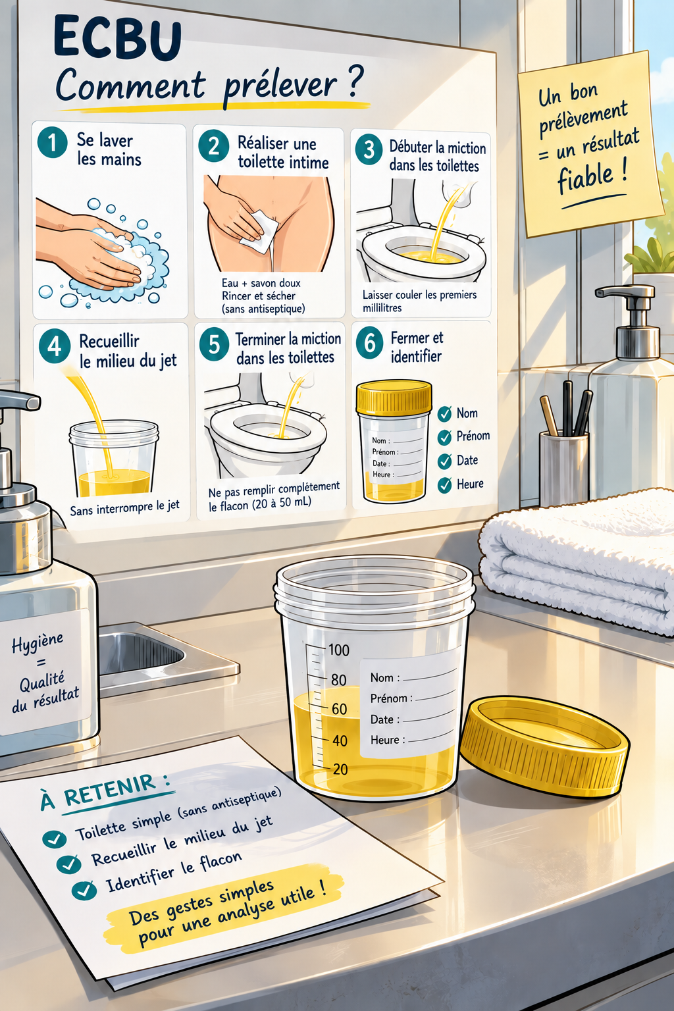

Comment Prélever ?
Préparation
Lavage hygiénique des mains
Toilette soigneuse
(eau savonneuse + rinçage antiseptique / lingette antiseptique)
→ Écarter les petites lèvres / décalotter : haut vers le bas
Milieu de jet : 20–50 ml
Ne pas toucher l'intérieur du flacon, fermer immédiatement
Bien identifier le flacon
Milieu de jet
Le premier jet : flore commensale urètre et région génitale externe. ! Le milieu de jet est determinant !
→ Plus important que la désinfection.
La qualité de l'information donnée au patient est un élément important de la phase pré-analytique.

Slide 8
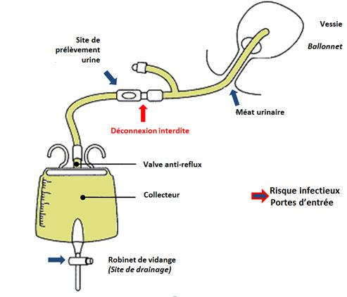
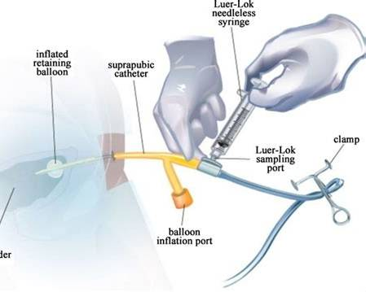
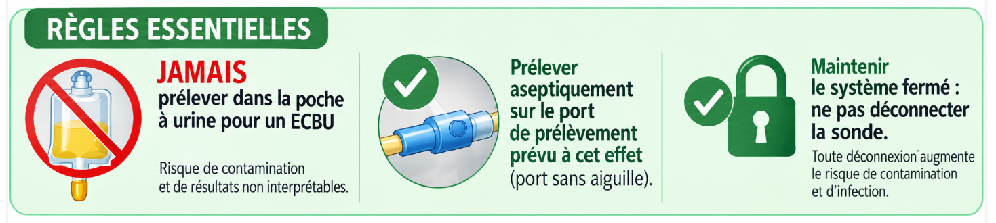
Cas Particuliers
Enfant & nourrisson
Etui pénien
Idem, recueillir les urines
au plus vite
→ règle des 30 min
Enfants : milieu de jet si possible
Nourrisson (< 3 ans) : hygiene des mains + gants, désinfection locale, collecteur stérile, < 30 min, ne pas transvaser la poche.
Gold standard : cathétérisme ou ponction sus-pubienne.
Sonde à demeure
Matériel endo-urinaire
- Lavage hygiénique des mains + gants
- Clamper
- désinfecter et ponctionner sur site spécifique
Urétérostomie, sonde JJ : voie naturelle ou directement sur sonde après désinfection soigneuse.

Slide 9
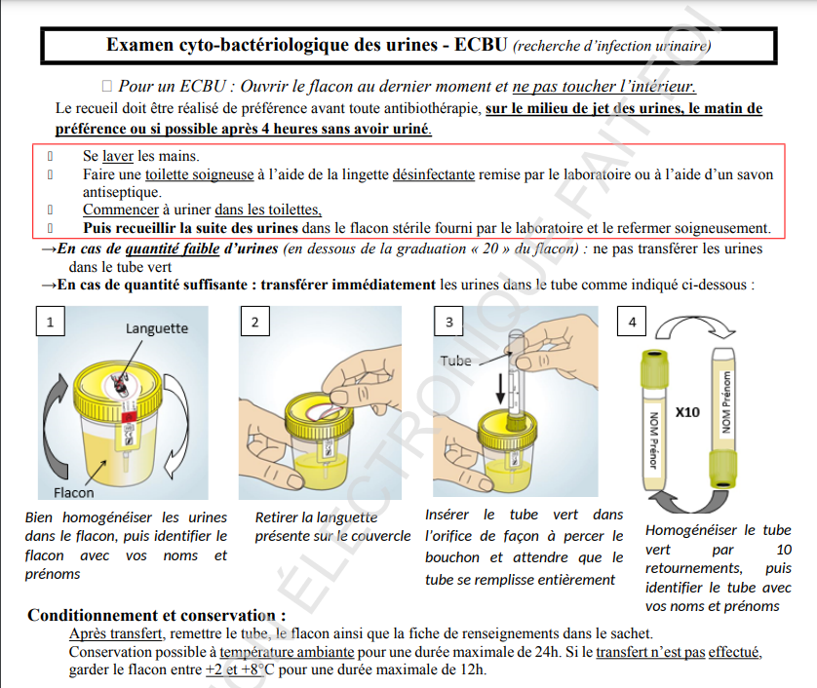
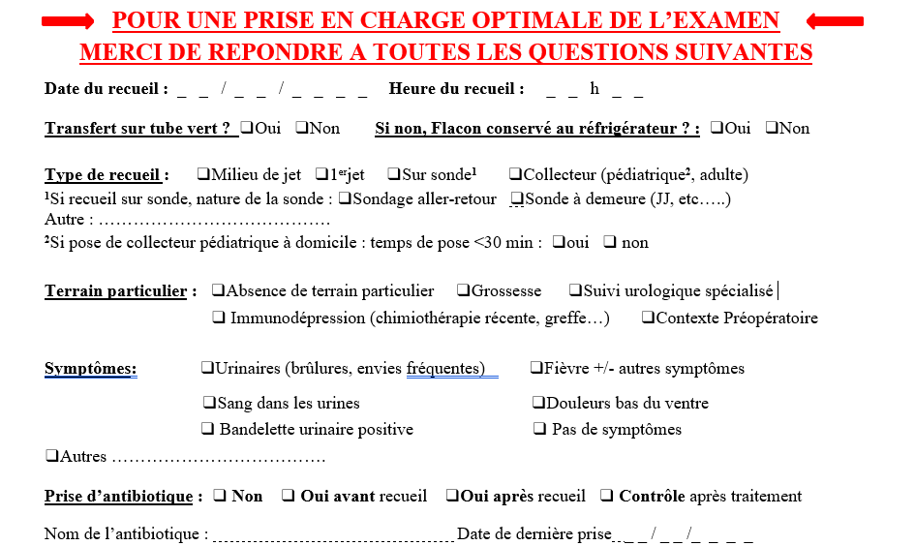
Conclusion — L'ECBU Idéal
01
Avant le prélèvement
Instructions claires au patient. Urine stagnée en vessie (≥ 4h) avant ATB.
02
Recueil
Toilette soigneuse, milieu de jet, flacon sterile transvasé sur borate, identification correcte.
03
Transport
≤ 2h à TA, ≤ 12h frigo, ≤ 24h borate. Respecter les délais.
04
Fiche renseignée
Antibiothérapie, signes cliniques, contexte, mode de recueil.
Le microbiologiste a besoin du contexte clinique pour interpréter.

Slide 10
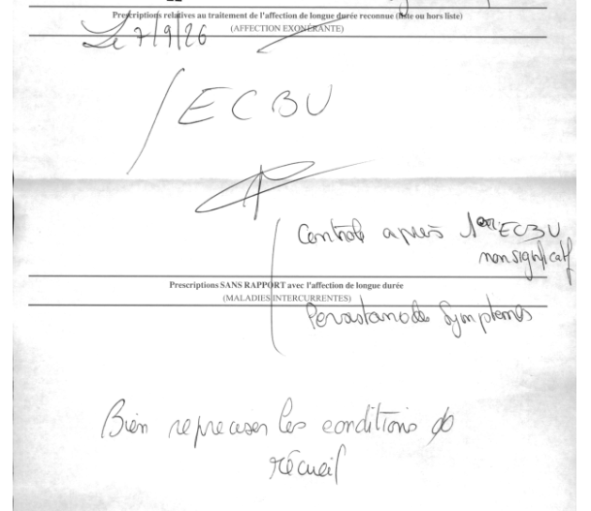
La qualité de l'information donnée au patient est un élément primordial de la phase pré-analytique.
→ Réduction démontrée du nombre de prélèvements contaminés
Canaux de communications : larges…. dont prescripteurs !
Exemple d’ordonnances

Slide 11

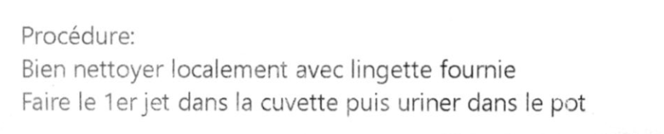
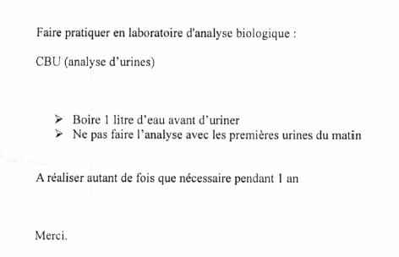
Exemple d’ordonnances

Slide 12
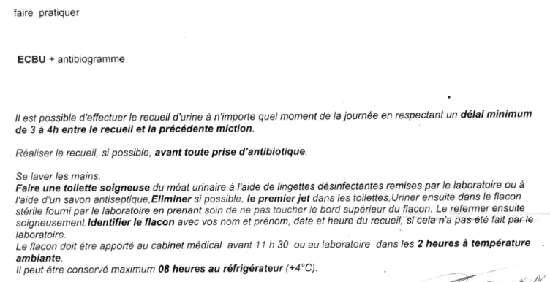
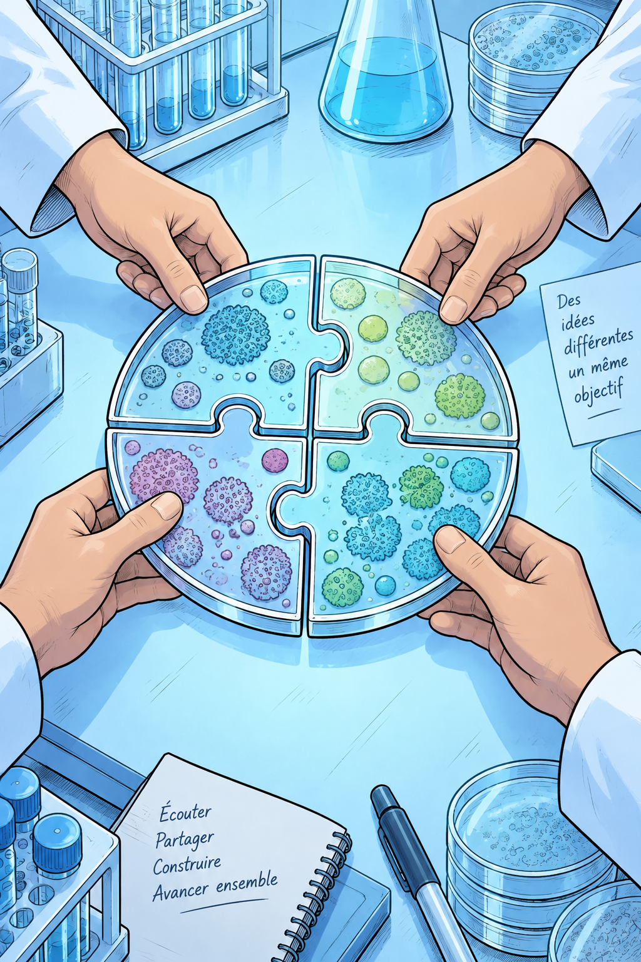
Exemple d’ordonnances
Idée de collaboration :
Harmonisation et communication des bonnes pratiques de prélèvement des ECBU
→ prescripteurs via les ordonnances

Slide 13
